Slide 1
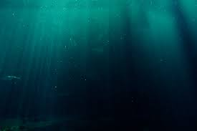
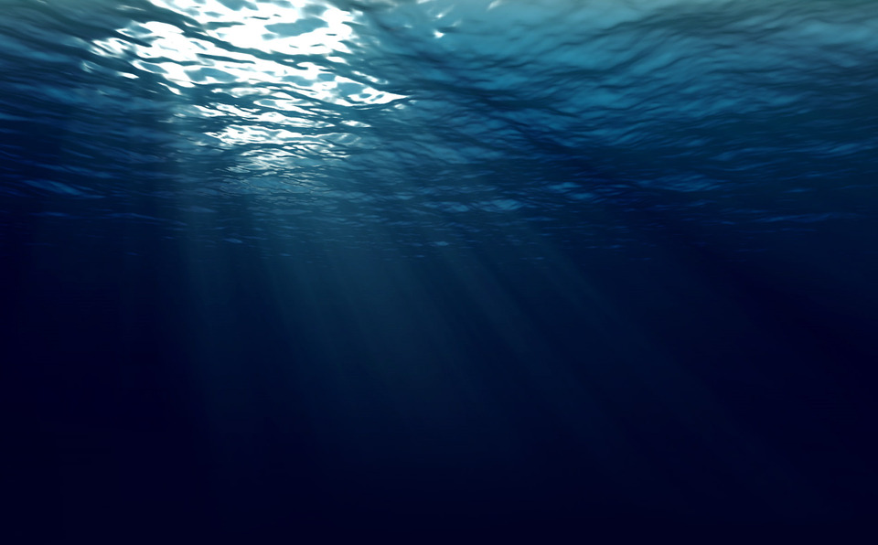
ΕΡΕΥΝΗΤΙΚΟ ΒΑΘΥΣΚΑΦΟΣ ΝΑΥΤΙΛΟΣ από ανακυκλώσιμα υλικά

Slide 2
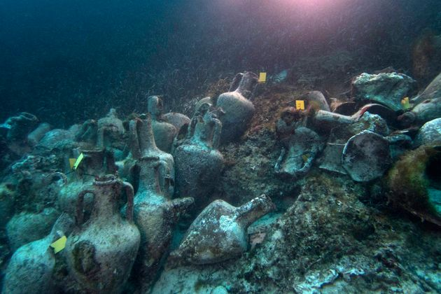
ΣΥΛΛΗΨΗ ΙΔΕΑΣ
Το αυτοσχέδιο βαθυσκάφος που αποφασίσαμε να κατασκευάσουμε είναι φιλικό προς το περιβάλλον και μπορεί να χρησιμοποιηθεί τόσο για ερευνητικούς όσο για ψυχαγωγικούς σκοπούς.Το αυτοσχέδιο αυτό βαθυσκάφος είναι ιδανικό για την παρατήρηση της θαλάσσιας ζωής και γενικότερα της κατάστασης του βυθού μιας περιοχής. Μάλιστα η ασύρματη σύνδεση της action camera που είναι τοποθετημένη μέσα στο βαθυσκάφος προσφέρει τη δυνατότητα απευθείας παρατήρησης του βυθού και της άμεσης λήψης φωτογραφιών ή βίντεο.

Slide 3
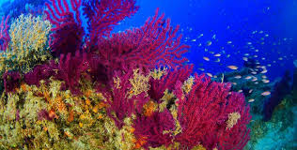
ΣΥΛΛΗΨΗ ΙΔΕΑΣ
Είναι εξαιρετικά εύχρηστο ακόμη και για άτομα με κινητικά προβλήματα των κάτω άκρων, αφού μπορεί να χρησιμοποιηθεί πάνω από το σκάφος ή και από την παραλία, καθώς το μεγάλου μήκος καλώδιο που συνδέσει το χειριστήριο με το βαθυσκάφος, προσφέρει τη δυνατότητα ανάκτησής του.

Slide 4
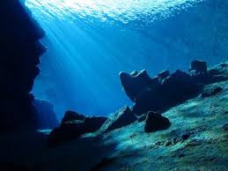
ΠΛΕΟΝΕΚΤΗΜΑΤΑ
Φτιαγμένο εξολοκλήρου από υλικά προς ανακύκλωση (μπουκάλια, χαλασμένες ηλεκτρονικές συσκευές,παιχνίδια),
Ελάχιστο κόστος κατασκευής.
Δε μολύνει το περιβάλλον καθώς δεν χρησιμοποιεί κάυσιμα και διαθέτει επαναφορτιζόμενη πηγή ενέργειας που φορτίζεται με ηλιακή ενέργεια .
Παρέχει πολλές δυνατότητες στο χρήστη και θα μπορούσε να χρησιμοποιηθεί και για ερευνητικούς σκοπούς (παρατήρηση θαλασσίων ειδών μέσω κάμερας).
Δεν καταναλώνει μεγάλα ποσά ενέργειας σε σύντομο χρονικό διάστημα.

Slide 5
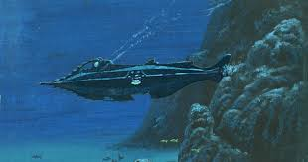
ΠΛΕΟΝΕΚΤΗΜΑΤΑ
Διαθέτει αυτοματισμούς και αισθητήρες (αισθητήρας κίνησης).
Διαθέτει κάμερα με τηλεχειριστήριο και βραχιόνα για την περισυλλογή δειγμάτων.
Επιτυχάνει ικανοποιητικές ταχύτητες.
Διαθέτει ηλιακά πάνελ για εξοικονόμηση ενέργειας.
Μπορεί να πηγαίνει δεξιά-αριστερά-μπροστά-πάνω- κάτω(αυτοματισμός).
Ελέγχεται με χειριστήριο.
Διαθέτει ισχυρά φώτα με μικρή (τροφοδοτούμενη από ηλιακά πάνελ) και μεγάλη σκάλα.

Slide 6
ΠΡΟΒΛΕΠΟΜΕΝΟ ΚΟΣΤΟΣ ΚΑΤΑΣΚΕΥΗΣ
ΥΛΙΚΑ-ΕΡΓΑΛΕΙΑ | ΚΟΣΤΟΣ (σε ευρώ)
Πλαστικό μπουκάλι | 0
Σωλήνες αλουμινίου από ηλιακά φαναράκια | 0
Τηλεφωνικό καλώδιο | 1
Ηλιακά πάνελ από χαλασμένα ηλιακά φαναράκια | 0
Γρανάζια από χαλασμένα παιχνίδια | 0
Κινητήρες από χαλασμένα παιχνίδια | 0
Πλαστικές προπέλες | 3
Μονωτική ταινία | 1
Μπαταρία 9v | 3
Αction camera | 30
Διακόπτες από χαλασμένα παιχνίδια | 0
Πιστόλι σιλικόνης | 3
Σωλήνες σιλικόνης για το πιστόλι | 1

Slide 7
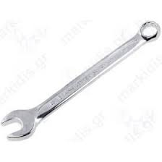
ΠΡΟΒΛΕΠΟΜΕΝΟ ΚΟΣΤΟΣ ΚΑΤΑΣΚΕΥΗΣ
ΥΛΙΚΑ-ΕΡΓΑΛΕΙΑ | ΚΟΣΤΟΣ (σε ευρώ)
Μεταλικοί άξονες από χαλασμένα παιχνίδια | 0
Λαμπάκια από χαλασμένους φακούς | 0
Αισθητήρες κίνησης | 5
ΣΥΝΟΛΙΚΟ ΚΟΣΤΟΣ | 49

Slide 8
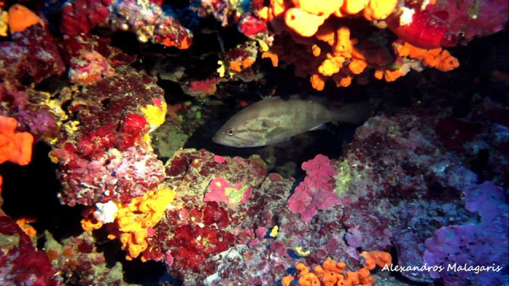
ΑΥΤΟΜΑΤΙΣΜΟΣ
Ο αυτοματισμός που θα διαθέτει το βαθυσκάφος θα στοχεύει στην καλύτερη παρατήρηση των θαλασσίων ειδών. Συγκεκριμένα πρόκειται για δύο αισθητήρες κίνησης που θα είναι τοποθετημένοι στα πλάγια του υποβρυχίου και θα είναι συνδεδεμένοι με δύο λαμπάκια. Έτσι όταν περάσει ένα ψάρι μέσα στην εμβέλεια του ενός αισθητήρα, αυτός θα στείλει ρεύμα στο αντίστοιχο λαμπάκι το οποίο θα ανάψει ρίχνοντας το φως του δίπλα στην κάμερα. Με αυτόν τον τρόπο μας προειδοποιεί ότι κάτι υπάρχει στην αντίστοιχη πλευρά για να γυρίσουμε το υποβρύχιο προς αυτήν και να το καταγράψει η κάμερα.

